Slide 1
ИГРЫ НА АВТОМАТИЗАЦИЮ ЗВУКА [Щ]
Автор разработки Чуркина Т.А., учитель-логопед ДОУ №50

Slide 2
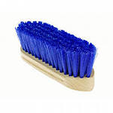
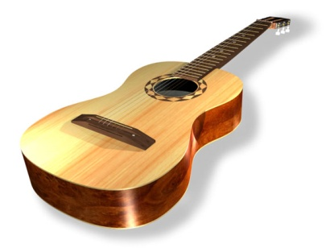
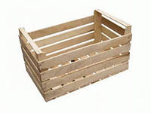
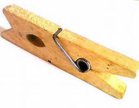
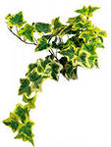
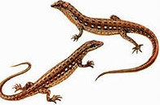
Назови картинки со звуком [щ]

Slide 3
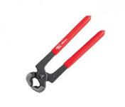
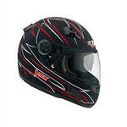
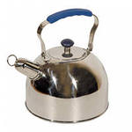
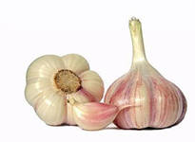
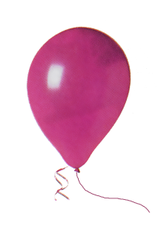
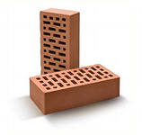
Положи в ящик только предметы со звуком [щ]

Slide 4
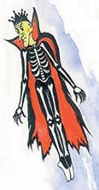
«Вагончики» В первом вагоне едут картинки со звуком [щ] в начале слова, во втором - со звуком [щ] в середине слова.

Slide 5
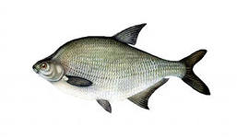
«Театр теней» Догадайся, что за актер в театре теней.

Slide 6
МОЛОДЕЦ!

Slide 7
Литература:
1. https://yandex.ru/images/search?text.

